Slide 1
CUDA小结
汇报人：吴梓皓
日期：2022/07/27

Slide 2
目录
1、CUDA概述（是什么）
2、CUDA理论基础（编程模型、内存模型、线程层次）
3、并行编程实例（矩阵乘法GPU并行编程实例）
4、链接资源

Slide 3
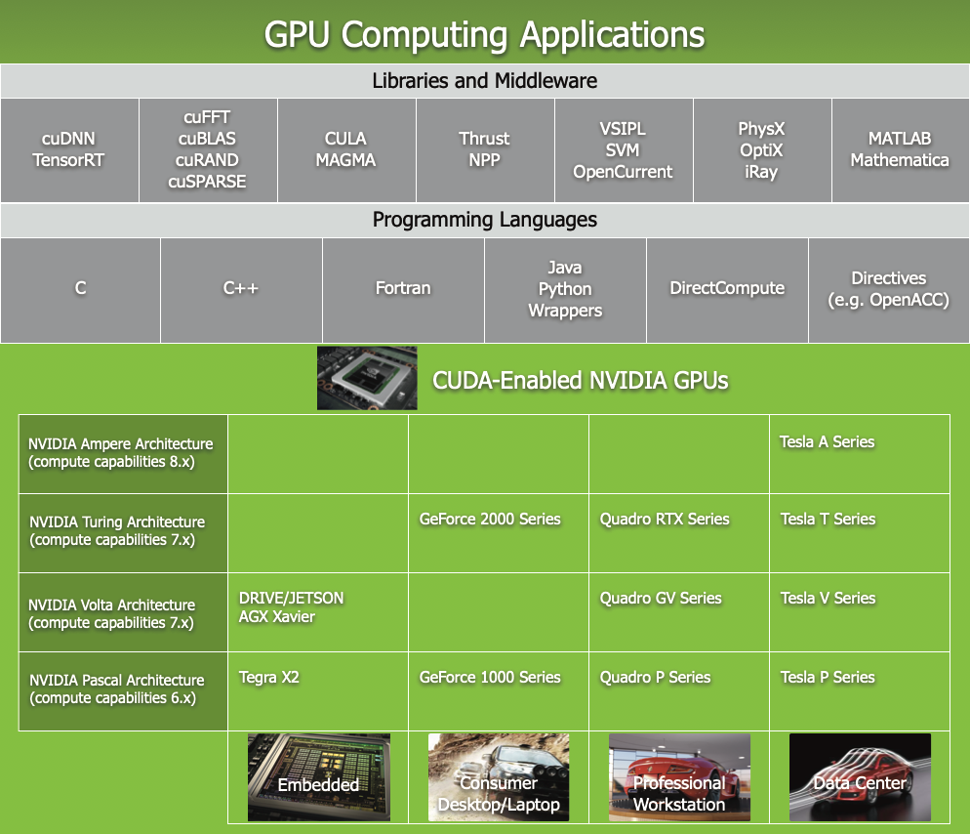
1、CUDA概述
1.1 CUDA诞生的原因
CUDA（Compute Unified Device Architecture）也称为统一计算设备架构，是一种通用的并行计算平台和编程模型，目的在于突破GPU仅用于图形渲染任务的局限，作为一种方便利用GPU强大计算能力的工具，加速各种大规模复杂并行计算任务。
3
Notes:
2006 年 11 月，NVIDIA 推出了 CUDA
CUDA附带了一个软件环境，语序程序员使用C++或其他高级语言进行程序编写使用GPU。同时支持各种语言和应用程序接口。CUDA也可理解为CPU和GPU的交流工具。
左图是CUDA的相关库和中间件。
同时CUDA仅支持一定计算力以上的型号的GPU。

Slide 4
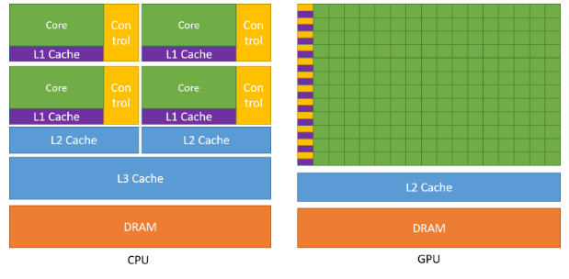
1、CUDA概述
1.2 GPU与CPU的特性
GPU与CPU
高密度和并行计算
复杂逻辑控制
协同工作
优势互补
Host
Device
4
Notes:
1、GPU与CPU存在硬件结构差异，GPU将更多晶体管用于计算核心模块，而不是数据缓存和逻辑控制，这使得GPU更适于高密度和并行计算，CPU则适合复杂逻辑的串行程序的执行。
2、GPU并非独立运行的计算平台，GPU可以看作是CPU的协处理器。GPU并行计算也是基于CPU+GPU的异构计算架构。
3、CPU负责处理逻辑复杂的串行程序，GPU负责处理数据密集型的并行计算程序。

Slide 5
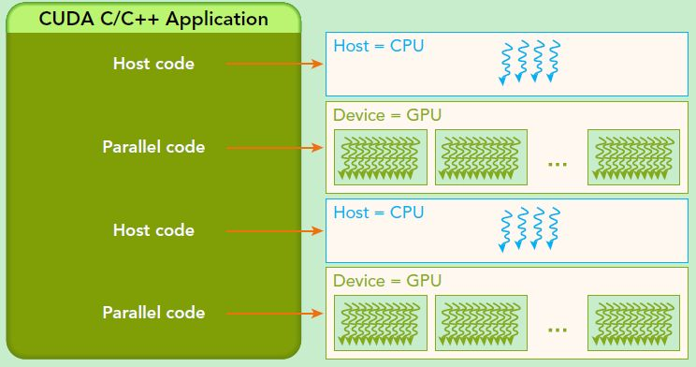
1、CUDA概述
1.3 CUDA编程模型
CUDA的编程模型是一种异构的编程模型，在异构计算架构中，GPU与CPU通过PCIe总线连接在一起来协同工作，编程模型设定CUDA的各线程都独立在device上执行，GPU设备做为主机的协处理器系统工作，构成CUDA的异构编程模型。
CUDA程序会被NVCC编译器分离代码，并分别进行编译，host code会被编译为x64指令（ISA），device code会被编译成Nvidia的指令（PTX）。
异构计算应用执行逻辑
5

Slide 6

CUDA编程
2. 理论基础

Slide 7
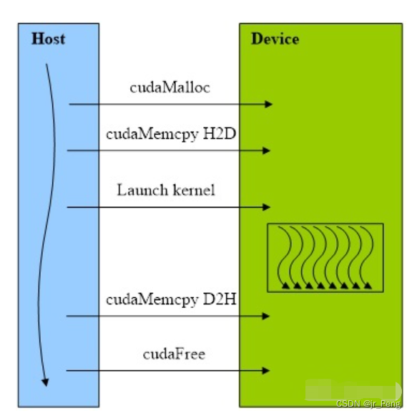
2、CUDA理论基础
2.1 CUDA程序流程
分配host内存，并进行数据初始化；
分配device内存，并从host将数据拷贝到device上；
调用CUDA的核函数在device上完成指定的运算；
将device上的运算结果拷贝到host上；
释放device和host上分配的内存。
CUDA是一种通用并行计算平台和编程模型，当CUDA程序通过编译后，GPU作为协处理器运行程序中的高密度计算程序部分，也就是kernel程序的执行。准确地讲，对于不同数据进行大量相同操作的任务被分解为一个可以在多个线程上执行的函数（Kernel函数），经过NVCC编译成GPU设备的指令集，被download到device上进行执行。
7
Notes:
核函数可看作为device任务执行的载体

Slide 8
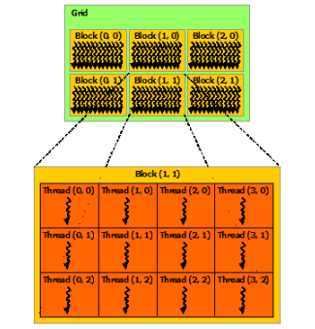
2、CUDA理论基础
2.2 线程层次逻辑结构
作为指导CUDA并行编程的核心之一，线程组的层次结构用于指导程序员将任务划分为线程块可独立解决的粗略子问题，在将子问题分解为块内线程并行协作计算的更小部分。
网格(Grid): 一个kernel启动的所有线程合集。
线程块(Block):grid的组成元素，结构的第二层次
线程(Thread):每个线程都要执行核函数
Kernel在调用时通过执行线程配置指定所使用的线程结构。
8
Notes:
简单的来说，线程层次结构的概念就是同一核函数在device上启动的所有线程合集成为线程网格（grid），网格下层级分为线程块，线程块包含多个线程。
注：线程层次的维度是可变的，可构建1-3D的线程网格/块，提供一种自然的方式，索引线程调用元素（向量、矩阵、3维数据）进行计算；

Slide 9
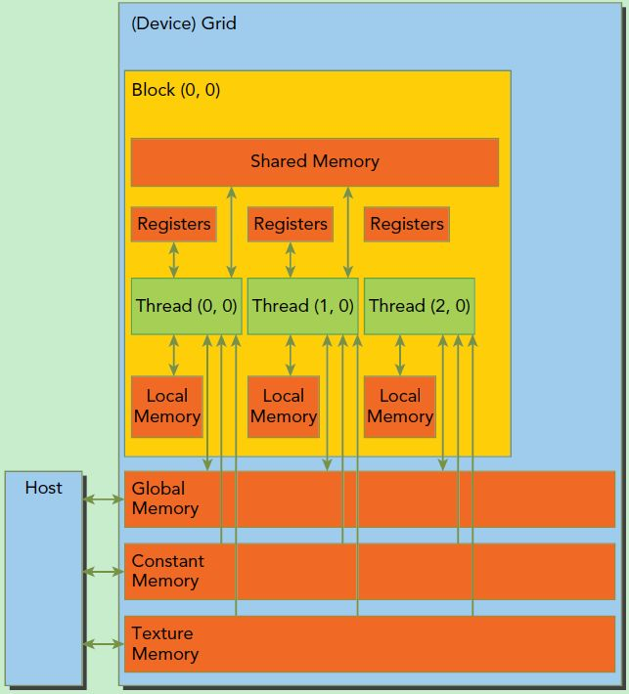
2、CUDA理论基础
2.3 内存层次逻辑结构
CUDA线程在执行期间可以从多个内存空间访问数据，线程可访问自己的本地内存、线程块内所有线程的共享内存，还有所有线程都可以访问的全局内存。
Local Memory:单个线程私有
Shared Memory:线程块内线程共享
Global Memory:所有线程可以访问
Texture Memory:只读纹理（共有）
Constant Memory:只读常量（共有）
9
Notes:
简单的来说，线程层次结构的概念就是同一核函数在device上启动的所有线程合集成为线程网格（grid），网格下层级分为线程块，线程块包含多个线程。

Slide 10
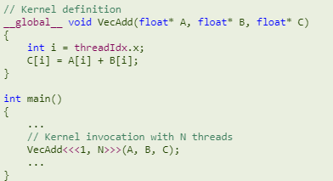
2、CUDA理论基础
2.4 CUDA核函数
kernel是CUDA中一个重要的概念，kernel是在device上线程中并行执行的函数。由于cuda是一种异构编程模型，所以需要通过函数类型限定词开区别host和device上的函数。
kernel的限定词：
1、__device__:函数在设备执行 仅在设备上调用
2、__global__:函数在设备执行 仅在主机上调用
3、__host__:函数在主机执行 仅在主机上调用
Thread1
Kernel( )
1
1
Thread2
Kernel( )
2
2
…
…
Thread N
N
N
Kernel( )
10
Notes:
核函数概括的一句话：执行在GPU的一个计算核心上的任务，也就是并行计算时，单个线程执行的函数。

Slide 11
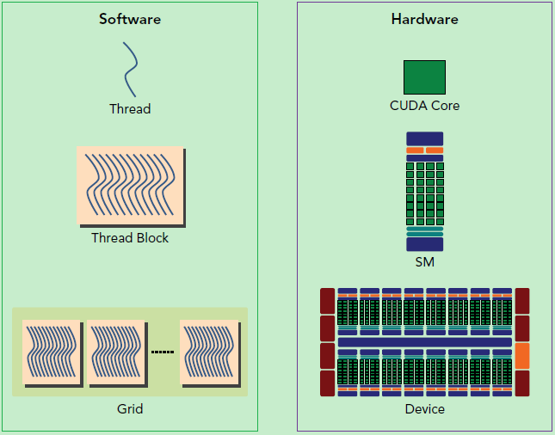
2、CUDA理论基础
2.5 GPU局部硬件结构
GPU实际上是一个流多处理器(Streaming-Multiprocessor)的阵列，每个SM包含N个计算核(CUDA core)。一个GPU设备中包含一个或多个SM，SM越多GPU就可以在同一时刻处理更多的任务。
单个SM都能支持数百个线程并发执行。
线程块block的执行会与SM绑定，关系为多对一。
CUDA采用单指令多线程的架构管理和执行线程，SM将block划分为包含32个线程束（wrap），在硬件上执行。
11
Notes:
简单的来说，线程层次结构的概念就是同一核函数在device上启动的所有线程合集成为线程网格（grid），网格下层级分为线程块，线程块包含多个线程。

Slide 12
CUDA编程
3. 编程实例

Slide 13
3、CUDA编程实例
3.1 矩阵运算
本节通过矩阵加法的CUDA程序实例来说明如何使用网格和块来组织线程，对大规模矩阵加法进行加速计算。首先我们列出n*n矩阵A、B的乘法的传统实现。
采用双循环遍历，将A的行元素与B的等列对于位置元素相乘并累加，逐点计算C的对应位置的值。
for(i = 0; i < n; i++)
{
for(j = 0; j < n; j++)
{
C[i][j] = 0;
for(k = 0; k < n; k++)
{
C[i][j] += A[i][k] * B[k][j];
}
}
}
13

Slide 14
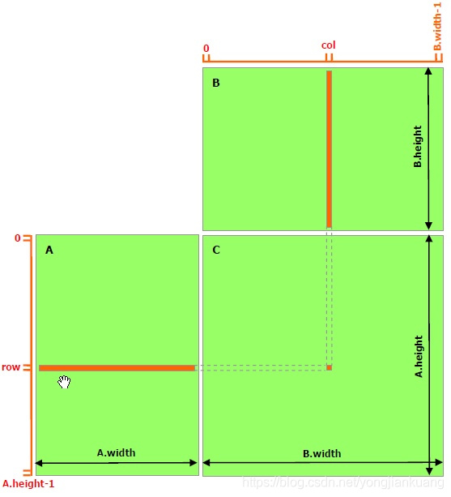
3、CUDA编程实例
3.2 基于CUDA的并行矩阵计算
矩阵乘法的逐点计算实现方式。
核函数定义及线程索引：
矩阵A、B参与计算，C为结果存储矩阵
逐点进行乘积累加（FMA）计算。
14
Notes:
核函数参数：参与相乘矩阵及存储结果的矩阵，矩阵维度，为方便理解，本次选择方阵参与计算。本例线程模型为一维线程模型，便于理解并行矩阵相乘运算。

Slide 15
3、CUDA编程实例
3.3 基于CUDA的矩阵乘法实例编写
实例流程：
常量和变量声明
核函数定义
数据初始化
内存分配
数据拷贝
核函数启动
数据传输
完成时间戳
正确性验证
性能对比
// 核函数定义
__global__ static void matMultCUDA(const float* a, const float* b, float* c, int n)
{
//当前线程在block中的索引（由 0 开始计算）
const int tid = threadIdx.x;
//表示当前线程所属的block在gird中的索引（由 0 开始计算）
const int bid = blockIdx.x;
//计算线程处理的数据索引 row 和 column，也就是进行子任务和执行线程的映射
const int idx = bid * THREAD_NUM + tid; //线程映射子任务的全局索引
const int row = idx / n; //行索引
const int column = idx % n; int i; //列索引
//计算矩阵乘法
if (row < n && column < n)
{ float t = 0;
for (i = 0; i < n; i++)
{ t += a[row * n + i] * b[i * n + column];} //FMA计算
c[row * n + column] = t;
}
}
15

Slide 16
3、CUDA编程实例
3.3 基于CUDA的矩阵乘法实例编写
实例流程：
常量和变量声明
核函数定义
数据初始化
内存分配
数据拷贝
核函数启动
数据传输
完成时间戳
正确性验证
性能对比
//矩阵声明
float *a, *b, *c, *d;
//host端分配内存
a = (float*)malloc(sizeof(float)* n * n);
b = (float*)malloc(sizeof(float)* n * n);
c = (float*)malloc(sizeof(float)* n * n);
d = (float*)malloc(sizeof(float)* n * n);
//矩阵声明
float *cuda_a, *cuda_b, *cuda_c;
//device端分配内存
//cudaMalloc函数申请GPU显存
cudaMalloc((void**)&cuda_a, sizeof(float)* n * n);
cudaMalloc((void**)&cuda_b, sizeof(float)* n * n);
cudaMalloc((void**)&cuda_c, sizeof(float)* n * n);
16

Slide 17
3、CUDA编程实例
3.3 基于CUDA的矩阵乘法实例编写
实例流程：
常量和变量声明
核函数定义
数据初始化
内存分配
数据拷贝
核函数启动
数据传输
完成时间戳
正确性验证
性能对比
//生成矩阵
matgen(a, n);
matgen(b, n);
//cudaMemcpy 将产生的矩阵复制到显卡内存中
//cudaMemcpyHostToDevice - 从内存复制到显卡内存
//cudaMemcpyDeviceToHost - 从显卡内存复制到内存
cudaMemcpy(cuda_a, a, sizeof(float)* n * n, cudaMemcpyHostToDevice);
cudaMemcpy(cuda_b, b, sizeof(float)* n * n, cudaMemcpyHostToDevice);
17

Slide 18
3、CUDA编程实例
3.3 基于CUDA的矩阵乘法实例编写
实例流程：
常量和变量声明
核函数定义
数据初始化
内存分配
数据拷贝
核函数启动
数据传输
完成时间戳
正确性验证
性能对比
// 核函数执行配置
#define THREAD_NUM 256 #define MATRIX_SIZE 10000 // block数量计算公式
const int blocks_num = MATRIX_SIZE*(MATRIX_SIZE +
THREAD_NUM - 1) / THREAD_NUM;
// 在CUDA 中执行kernel函数语法：
//函数名称<<<block 数目, thread 数目>>>(参数...);
matMultCUDA <<< blocks_num, THREAD_NUM>>>(cuda_a ,
cuda_b , cuda_c , n);
//cudaMemcpy 将结果从显存中复制回内存
cudaMemcpy(c, cuda_c, sizeof(float)* n * n, cudaMemcpyDeviceToHost);
18

Slide 19
3、CUDA编程实例
3.3 基于CUDA的矩阵乘法实例编写
实例流程：
常量和变量声明
核函数定义
数据初始化
内存分配
数据拷贝
核函数启动
数据传输
完成时间戳
正确性验证
性能对比
//创建Event,计算事件的执行所需时间
cudaEvent_t start_c,stop_c;
cudaEventCreate(&start_c);
cudaEventCreate(&stop_c);
cudaEventRecord( start_c,0); //记录当前时间
{任务执行语句}
cudaEventRecord( stop_c,0); //记录当前时间
cudaEventSynchronize(start_c); //Waits for an event to complete.
cudaEventSynchronize(stop_c); //Waits for an event to complete.
cudaEventElapsedTime(&time_elapsed_c,start_c,stop_c); //计算时间差
cudaEventDestroy(stop_c);
cudaEventDestroy(start_c); //destory the event
19

Slide 20
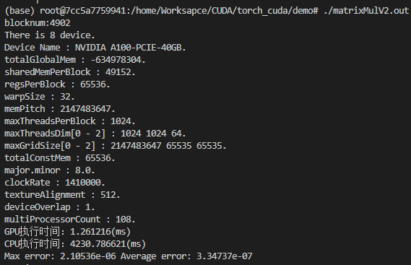
3、CUDA编程实例
3.3 基于CUDA的矩阵乘法实例编写
实例流程：
常量和变量声明
核函数定义
数据初始化
内存分配
数据拷贝
核函数启动
数据传输
完成时间戳
正确性验证
性能对比
20

Slide 21
CUDA编程
4. 参考资源

Slide 22
4、参考资源
4.1 CUDA的快速入门
CUDA极简入门 Link: https://zhuanlan.zhihu.com/p/34587739
CUDA编程接口官方文档
https://docs.nvidia.com/cuda/cuda-c-programming-guide/index.html#programming-interface
编程手册系列文章
Link: https://zhuanlan.zhihu.com/p/501210131
CUDA执行模型及GPU架构
Link: https://blog.csdn.net/qq_42683011/article/details/113593860
4.2 CUDA并行编程快速上手
并行编程下的矩阵加法
Link: https://zhuanlan.zhihu.com/p/97192227
并行编程之矩阵乘法
Link: https://blog.csdn.net/sunmc1204953974/article/details/51098028
22

Slide 23
4、参考资源
4.3并行编程及优化
矩阵乘法优化指南
Link: https://zhuanlan.zhihu.com/p/410278370
GPU软硬件组织结构
Link: https://zhuanlan.zhihu.com/p/97131966
共享存储程序优化
Link: https://zhuanlan.zhihu.com/p/538351377
4.4 CUDA程序性能分析工具
Nsight-系列
Link: https://zhuanlan.zhihu.com/p/132582159
GPU端的CUDA Event计时
Link: https://zhuanlan.zhihu.com/p/339960063
23

